Slide 1
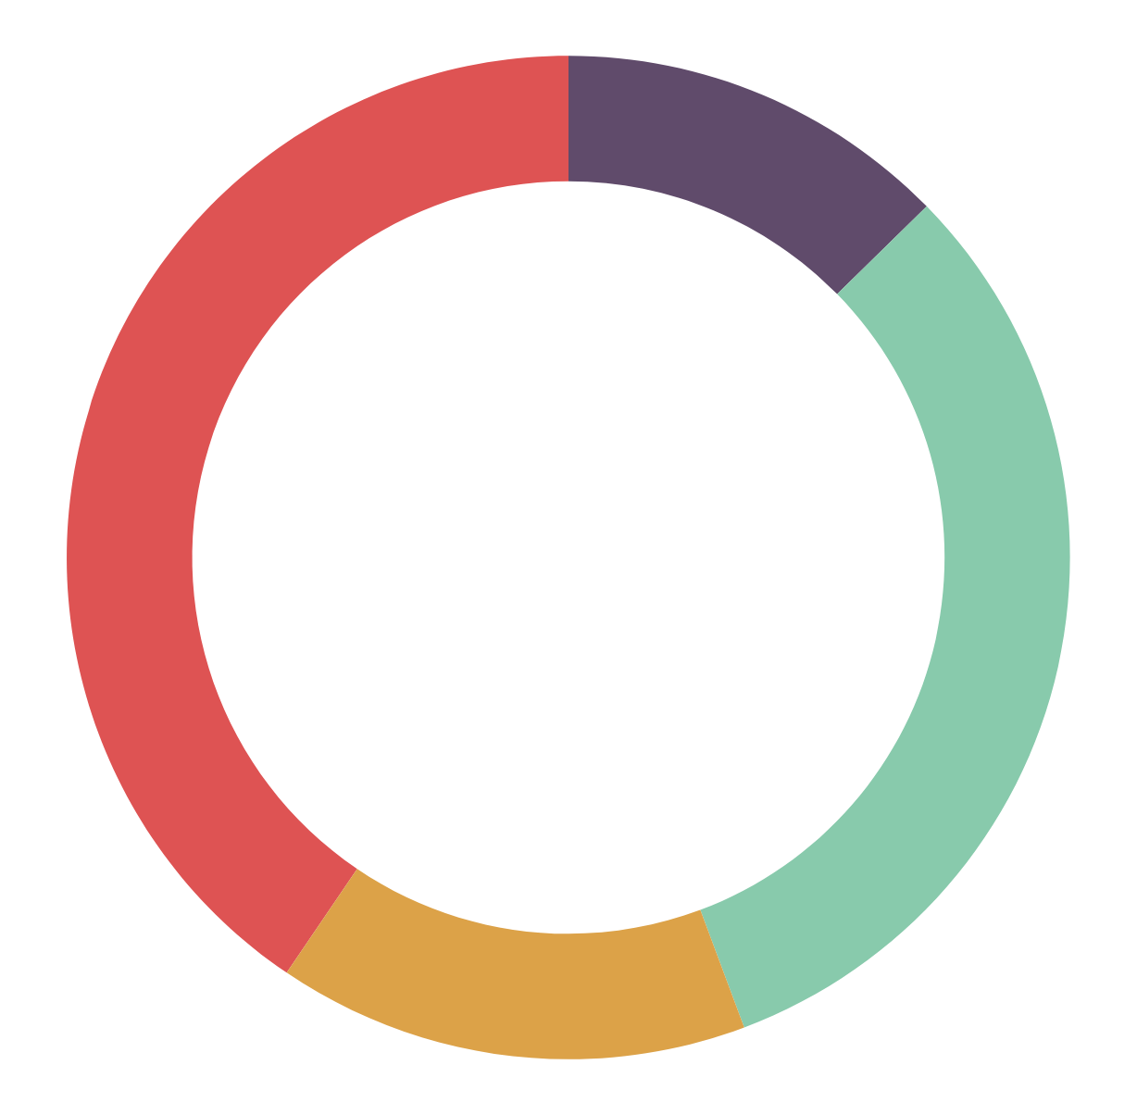
GIẢI TOÁN VỀ TỈ SỐ PHẦN TRĂM
Môn Toán
Yêu cầu cần đạt
45%
Thông qua định nghĩa tìm được tỉ số phần trăm của hai số.
30%
10%
15%
Đọc hiểu tình huống đưa ra rồi quy về tìm tỉ số phần trăm của hai số.

Slide 2
DỰ ÁN "CÙNG EM TỚI TRƯỜNG"
 | Lớp 5A | Lớp 5B | Lớp 5C
Số học sinh nữ | 25 | 18 | 14
Tổng số học sinh | 40 | 45 | 42
Notes:
Bạn Hồng tham gia dự án học tập giáo dục về bình đẳng giới "Cùng em tới trường" đã nhận phần công việc khảo sát số lượng bạn nữ đi học trong khối lớp của mình. Sau khi thu thập thông tin, bạn ấy ghi lại nội dung như sau:

Slide 3
DỰ ÁN "CÙNG EM TỚI TRƯỜNG"
 | Lớp 5A | Lớp 5B | Lớp 5C
Số học sinh nữ | 25 | 18 | 14
Tổng số học sinh | 40 | 45 | 42
???
Chúng ta cần làm cho số liệu này ít hơn và dễ đánh giá tỉ lệ các bạn học sinh nữ đi học giữa các lớp hơn, Hồng nhé !
Notes:
Cô giáo hỗ trợ cho Hồng nhận xét rằng, chúng ta cần làm cho các số liệu ÍT HƠN và DỄ ĐÁNH GIÁ tỉ lệ các bạn học sinh nữ hơn.
Vậy, Hồng nên làm thế nào ?
Hãy tập trung vào yêu cầu "xác định tỉ lệ bạn nữ đến trường" Khi đó, ta cần biết trong mỗi lớp, số bạn nữ chiếm bao nhiêu phần và quy đổi làm sao để có thể so sánh số phần đó giữa các lớp với nhau.
=> ta cần tìm các cách biểu diễn sao cho số phần của tổng thể bằng nhau.
=> Đó chính là tính thành tỉ số phần trăm.
=> Nhiệm vụ của các bạn giúp Hồng tìm tỉ số phần trăm của các số

Slide 4
Tỉ số phần trăm số bạn nữ trong lớp 5A là:
25 : 40 = 0,625
= 62,5%
Tỉ số phần trăm số bạn nữ trong lớp 5B là:
 | Lớp 5A | Lớp 5B | Lớp 5C
Số học sinh nữ | 25 | 18 | 14
Tổng số học sinh | 40 | 45 | 42
18 : 45 = 0,4
= 40%
Tỉ số phần trăm số bạn nữ trong lớp 5C là:
14 : 42 = 0,3333...
= 33,33%
???
Chúng ta cần làm tìm cách làm cho số liệu này ít hơn và dễ đánh giá tỉ lệ các bạn học sinh nữ đi học hơn, Hồng nhé !

Slide 5
DỰ ÁN "CÙNG EM TỚI TRƯỜNG"
 | Lớp 5A | Lớp 5B | Lớp 5C
Số học sinh nữ | 25 | 18 | 14
Tổng số học sinh | 40 | 45 | 42
 | Lớp 5A | Lớp 5B | Lớp 5C
Tỉ lệ phần trăm số bạn nữ | 62,5% | 40% | 33,33%

Slide 6
Bước 1: Thực hiện phép chia a cho b.
Làm thế nào để tìm tỉ số phần trăm của hai số a và b ?
Bước 2: Nhân thương tìm được với 100 và
viết thêm kí hiệu % vào bên phải tích tìm được

Slide 7
Mục tiêu: Tìm được tỉ số phần trăm của hai số.
Bài 1. SGK.tr75. Viết thành tỉ số phần trăm.
0,57
0,3
= 57%
= 30%
0,234
1,35
= 23,4%
= 135%

Slide 8
Mục tiêu: Tìm được tỉ số phần trăm của hai số.
Bài 2. SGK.tr75. Tính tỉ số phần trăm của hai số.
a) 19 và 30. b) 45 và 61. c) 1,2 và 26.
19 : 30
45 : 61
1,2 : 26
*Nếu phần thập phân của thương có nhiều chữ số, ta có thể lấy kết quả gần đúng đến 4 chữ số.
= 0,6333...
= 0,7377...
= 0,0461...
= 63,33%
= 73,77%
= 4,61 %

Slide 9


Mục tiêu: Đọc hiểu tình huống đưa về bài toán cơ bản.
Bài 3. SGK.tr75. Một lớp học có 25 học sinh, trong đó có 13 học sinh nữ. Hỏi số học sinh nữ chiếm bao nhiêu phần trăm số học sinh của lớp học đó ?
Bài giải
Tỉ số phần trăm số học sinh nữ và số học sinh của lớp là:
13 : 25 = 0,52 = 52%
Đáp số: 52%
Notes:
Sau khi giáo viên hướng dẫn, phân tích đề bài, viết lời giải, gv khuyến khích hs tìm cách làm khác.
Số tiền được giảm là 100 - 80 = 20 nghìn đồng
giảm 20 : 100 = 20%

Slide 10


Mục tiêu: Đọc hiểu tình huống đưa về bài toán cơ bản.
Bài tập bổ trợ
Một cửa hàng bán 1 bộ đồ trẻ em với giá 100 nghìn đồng. Do dịch bệnh bùng phát khiến cửa hàng đóng cửa. Chủ cửa hàng quyết định chuyển sang hình thức bán hàng online và giảm giá bán sản phẩm còn 80 nghìn đồng.
Hỏi giá tiền của 1 bộ quần áo giảm bao nhiêu phần trăm so với giá ban đầu ?
Bài giải
Tỉ số phần trăm giá bán online so với giá ban đầu là:
80 : 100 = 0,8 = 80%
Bộ quần áo đã giảm số phần trăm là:
100% - 80% = 20%
Đáp số: 20%
Bán hàng
Trực tiếp: 100 nghìn đồng.
Online: 80 nghìn đồng.
Notes:
Sau khi giáo viên hướng dẫn, phân tích đề bài, viết lời giải, gv khuyến khích hs tìm cách làm khác.
Số tiền được giảm là 100 - 80 = 20 nghìn đồng
giảm 20 : 100 = 20%

Slide 11
DẶN DÒ
1. Ôn tập cách tính tỉ số phần trăm của hai số.
2. Hoàn thành bài tập 1 - 3 SGK trang 75

